Slide 1
ÎNCHINAŢI-VĂ CREATORULUI
Studiul 8 pentru
26 mai 2018

Slide 2
T.M. „Şi am văzut un alt înger, care zbura prin mijlocul cerului cu o Evanghelie veşnică, pentru ca s-o vestească locuitorilor pământului, oricărui neam, oricărei seminţii, oricărei limbi şi oricărui norod.” (Apocalipsa 14:6)

Slide 3
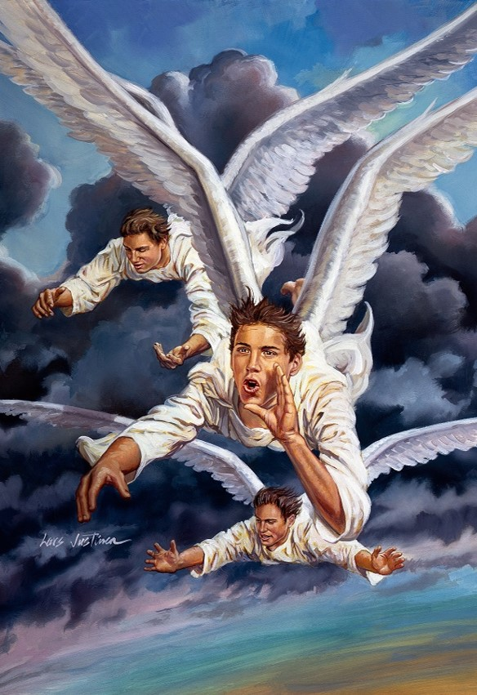
„Dar cărarea celor neprihăniţi este ca lumina strălucitoare,
a cărei strălucire merge mereu crescând până la miezul zilei.” (Proverbe 4:18)
Descoperirea divină a planului de mântuire a fost oferită omenirii în mod progresiv, asemenea unei aureole.
Fiecărei faze a acestei descoperiri i se poate da numele de „adevăr prezent” (2 Petru 1:12). În timpul sfârşitului, acest adevăr prezent este reprezentat de mesajul celor trei îngeri, din Apocalipsa 14:6-11.
Vom studia atent primul din aceste mesaje (v. 6-7).
Evanghelia veşnică.
În toată lumea.
Temeţi-vă de Dumnezeu şi daţi-I slavă.
Ceasul judecăţii
Închinaţi-vă Creatorului.

Slide 4
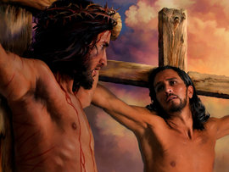
EVANGHELIA VEŞNICĂ
„Şi a zis lui Isus: „Doamne, adu-Ţi aminte de mine când vei veni în Împărăţia Ta!”” (Luca 23:42)
Din momentul în care omul a păcătuit, Dumnezeu i-a oferit o cale de salvare (Geneza 3:15). Acest mesaj este reprezentat de făgăduinţe, de evanghelia veşnică.
Oricine, asemenea tâlharului de pe cruce, îl acceptă pe Isus ca Mântuitor personal, va fi cu El în paradis.
Nu va putea atribui niciun merit salvării sale, doar o pocăinţă profundă şi dorinţa de a fi cu Isus. „Pe cel ce vine la Mine, nu-l voi izgoni afară” (Ioan 6:37).
Fără să conteze cât de mare sau cât de mic îţi este păcatul, Isus îţi oferă gratuit mântuirea.

Slide 5
ÎN TOATĂ LUMEA
În timpul sfârşitului, evanghelia veşnică trebuie să fie predicată „oricărui neam, oricărei seminţii, oricărei limbi şi oricărui norod”.
De ce este nevoie ca evanghelia să fie predicată în toată lumea?
Deoarece problema păcatului afectează pe toată lumea (Romani 3:23). Aşadar, toată lumea trebuie să fie conştientă de păcatul său şi de nevoia după un Mântuitor.
Aceasta este marea încredinţare pe care Isus ne-a lăsat-o înainte de a se sui la cer (Matei 28:19). Această chemare este mai importantă astăzi datorită iminentei Sale reveniri.
„Evanghelia aceasta a Împărăţiei va fi propovăduită în toată lumea, ca să slujească de mărturie tuturor neamurilor. Atunci va veni sfârşitul.” (Matei 24:14)

Slide 6
TEMEŢI-VĂ DE DUMNEZEU ŞI DAŢI-I SLAVĂ
„Să ascultăm, dar, încheierea tuturor învăţăturilor: Teme-te de Dumnezeu şi păzeşte poruncile Lui. Aceasta este datoria oricărui om.” (Eclesiastul 12:13)
Dumnezeu şi actul de glorificare sunt asociate cu ascultarea de voinţa Sa.
Dumnezeu a ştiut că Avraam se temea deoarece l-a ascultat (Geneza 22:12)
Dumnezeu doreşte să ne temem de El ca să nu păcătuim (Exod 20:20)
Iov se temea de Dumnezeu şi se depărta de rău (Iov 1:1)
Văzând ascultarea noastră, oamenii sunt determinaţi să-L laude pe Dumnezeu (Matei 5:16)
Conştienţa păcatului nostru ne determină să ne temem de un Dumnezeu drept. Dar, înţelegându-I harul şi iertarea, suntem determinaţi să îl preamărim şi să Îl lăudăm. În acest fel, îi dăm „slava cuvenită Numelui Lui” (Psalmii 29:2).

Slide 7
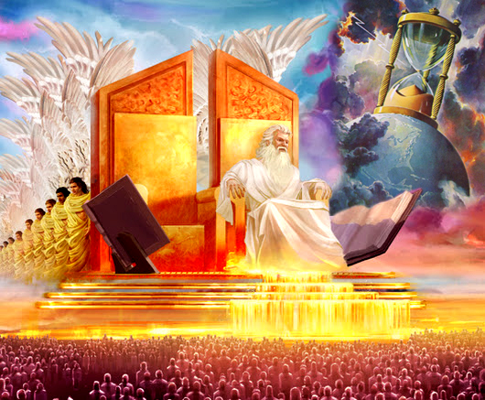
CEASUL JUDECĂŢII
„Atunci când va veni vremea hotărâtă”, zice Domnul, „voi judeca fără părtinire” (Psalmii 75:2)
Conform cu Daniel 8:14, judecata a început în 1844. De atunci, trăim în ceasul judecăţii.
Citeşte Matei 12:36, Eclesiastul 12:14, Romani 2:6 şi 1 Corinteni 4:5. Apoi, întreabă-te: cât de bine îmi va fi la judecată dacă ar conta doar meritele proprii?
Doar posibilitatea de a fi acoperiţi cu mantia dreptăţii lui Hristos ne dă speranţă în ceasul judecăţii. Mulţumită acesteia, „nu este nicio osândire pentru cei ce sunt în Hristos Isus” (Romani 8:1).
Isus, „El ne-a mântuit nu pentru faptele făcute de noi în neprihănire, ci pentru îndurarea Lui, prin spălarea naşterii din nou şi prin înnoirea făcută de Duhul Sfânt” (Tit 3:5).

Slide 8
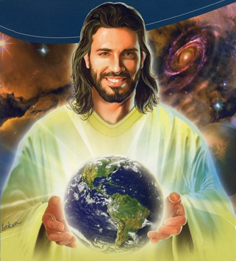
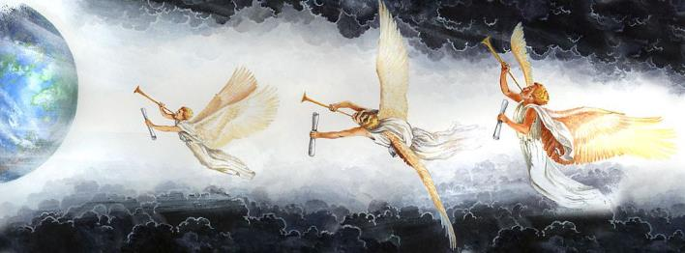
ÎNCHINAŢI-VĂ CREATORULUI
„Căci în şase zile a făcut Domnul cerurile, pământul şi marea şi tot ce este în ele, iar în ziua a şaptea S-a odihnit, de aceea a binecuvântat Domnul ziua de odihnă şi a sfinţit-o.” (Exod 20:11)
Alături de judecata preadventă, chemarea de a ne închina Creatorului este o referinţă clară la un alt „adevăr prezent” pentru multă vreme uitat: păzirea Sabatului.
Pe scurt, mesajul primului înger subliniază evanghelia veşnică, invitând pe acela care îl acceptă să anunţe ceasul judecăţii şi, în consecinţă, să păzească cele zece porunci.
Rezultatul acestei proclamaţii va fi urmat de mesajul altor doi îngeri (Apocalipsa 14:8-11). Aceste mesaje vor marca diferenţa între cei care decid să se închine lui Dumnezeu şi cei care cedează presiunii „fiarei”.

Slide 9
„Mesajul proclamat de îngerul care zbura prin mijlocul cerului este Evanghelia veşnică, aceeaşi Evanghelie care a fost declarată în Eden, când Dumnezeu i-a spus şarpelui: „Vrăjmăşie voi pune între tine şi femeie, între sămânţa ta şi sămânţa ei. Aceasta îţi va zdrobi capul, şi tu îi vei zdrobi călcâiul”. Geneza 3:15. Aceasta este prima făgăduinţă a unui Mântuitor care va sări pe câmpul de bătălie pentru a sfida puterea lui Satana şi a conduce peste el. Hristos a venit în această lume pentru a prezenta caracterul lui Dumnezeu aşa cum este prezentat în Legea Sa sfântă, pentru că Legea Sa este o copie a caracterului Său. Hristos era atât Legea cât şi Evanghelia. Îngerul care proclamă Evanghelia veşnică proclamă şi legea lui Dumnezeu; deoarece Evanghelia mântuirii determină oamenii să asculte de legea prin care caracterele lor sunt formate după asemănarea divină”
E.G.W. (Mărturii selectate, vol. 2, pag. 121)

